Slide 1
XIN CHÀO CÁC EM!
CHÀO MỪNG CÁC EM ĐẾN VỚI BÀI HỌC NGÀY HÔM NAY!

Slide 2
BÀI 8:
SỬ DỤNG MỘT SỐ HÀM CÓ SẴN

Slide 3
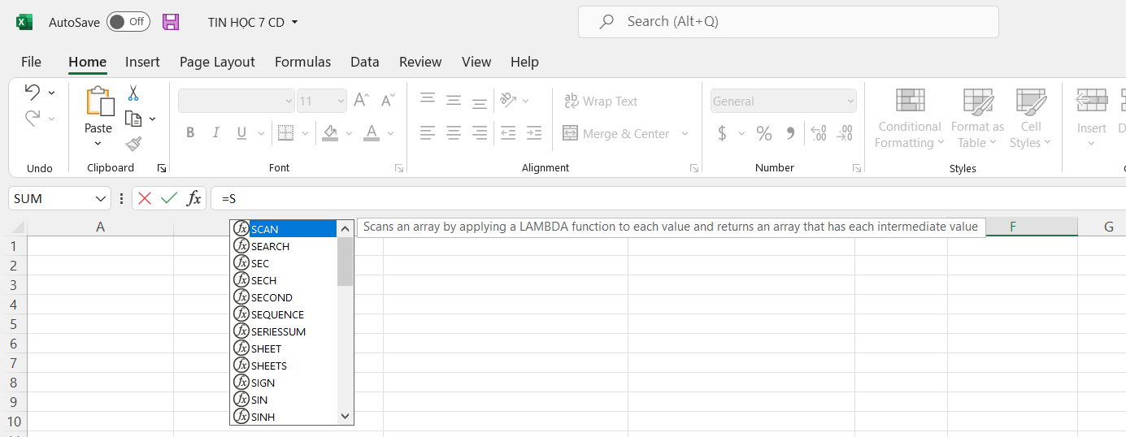
1. CÁC HÀM CÓ SẴN TRONG EXCEL
Thao tác, quan sát và cho biết kết quả khi gõ dấu “=” và một chữ cái trên thanh công thức. Ví dụ gõ “=S”, gõ “A”.
Kết quả khi gõ dấu "=" và một chữ cái trên thanh công thức sẽ hiển thị tất cả các hàm có chữ cái đầu tiên mà chúng ta đã gõ.

Slide 4
2. Hàm gộp SUM, AVERAGE, MAX, MIN, COUNT
LÀM VIỆC NHÓM
Đọc thông tin mục 2 – SGK tr.54 – 57, thảo luận và trả lời câu hỏi:
Nhóm 1: Nêu khái niệm, chức năng và đầu vào của các hàm.
Nhóm 2: Nêu dãy địa chỉ ô và địa chỉ khối ô. Nêu các bước dùng lệnh thao tác nhanh với số liệu trong khối ô là một đoạn liền trong một cột hoặc một hàng (sử dụng hàm SUM).
Nhóm 3: Nêu cách điền địa chỉ các ô rời rạc và các bước dùng lệnh thao tác nhanh sử dụng các hàm AVERAGE, MAX, MIN, COUNT.

Slide 5
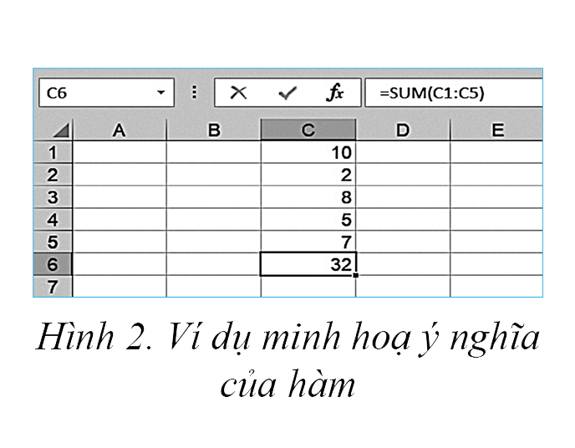
2. Hàm gộp SUM, AVERAGE, MAX, MIN, COUNT
a. Khái niệm
Hàm gộp là tên gọi chung các hàm nhận đầu vào là một dãy nhiều số, cho kết quả đầu ra là một số.

Slide 6


2. Hàm gộp SUM, AVERAGE, MAX, MIN, COUNT
b. Chức năng của hàm
Hàm SUM: tính tổng
Hàm AVERAGE: tính trung bình cộng
Hàm MIN, MAX: tìm giá trị lớn nhất, nhỏ nhất
Hàm COUNT: đếm số lượng số

Slide 7
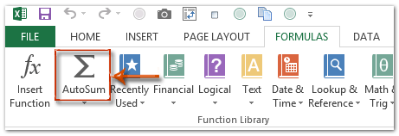
e. Dùng lệnh thao tác nhanh
Tính tổng của các số liệu trong khối ô là một đoạn liền kề:
Bước 1: Nhấn chuột vào ô đầu, kéo thả chuột đến ô cuối để chọn khối ô là một đoạn liền.
Bước 2: Nháy lệnh ∑ trong nhóm Editing của dải lệnh Home.

Slide 8
2. Hàm gộp SUM, AVERAGE, MAX, MIN, COUNT
f. Điền địa chỉ các ô rời rạc
Nếu danh sách đầu vào là các ô rời rạc ta thực hiện như sau:
Bước 1: nhập dấu “=” + kí tự đầu tiên của hàm (ví dụ =S để hiển thị bảng chọn) → chọn tên hàm muốn sử dụng.
Bước 2: Lựa chọn các địa chỉ ô muốn tính toán, giữa các địa chỉ ô ngăn cách bởi dấu “,”.
Bước 3: Nhập dấu “)” để kết thúc hàm → nhấn Enter.

Slide 9
2. Hàm gộp SUM, AVERAGE, MAX, MIN, COUNT
g. Sử dụng các hàm AVERAGE, MAX, MIN, COUNT
1
2
3
Nhấn chuột vào ô đầu khối, kéo thả chuột để chọn khối ô là một đoạn liền.
Nháy chuột vào dấu trỏ xuống  bên phải nút lệnh ∑ → xuất hiện danh sách thả xuống.
Nháy chuột vào lệnh cần dùng trong danh sách. Kết quả xuất hiện ở cuối dãy.

Slide 10
THỰC HÀNH
Các em hãy thực hiện các nhiệm vụ sau đây:
Bài 1: Mở tệp “ThucHanh.xlxs”, điền thêm giá trị nhỏ nhất của mỗi cột số liệu Chiều cao, Cân nặng, BMI vào các ô dưới cùng của cột tương ứng.
Bài 2: Sửa lại một số ô số liệu bất kì trong 5 hàng đầu tiên của bảng để không còn là số nữa, ví dụ thêm chữ cái X vào trước. Kết quả đầu ra của các hàm gộp liên quan đến ô này thay đổi thế nào? Giải thích tại sao?

Slide 11
CẢM ƠN CÁC EM ĐÃ CHÚ Ý LẮNG NGHE BÀI GIẢNG!

